Slide 1

Основы Информационных Технологий.
Лекция 2
Системы счисления
Вычислительные машины
Переводы чисел в разные СС
Операции над числами в двоичной СС
2023

Slide 2
Системы счисления
Ульяновский государственный технический университет
ULSTU.RU

Slide 3
Системы счисления
Системы счисления
Система счисления (СС) – это система записи чисел с помощью определенного набора цифр. CС называется позиционной, если одна и та же цифра имеет различное значение, которое определяется ее местом в числе.
Цифра – знак, предназначенный для записи чисел.
Выделяют: позиционные, непозиционные, однородные, смешанные СС.
Ульяновский государственный технический университет
ULSTU.RU

Slide 4
Системы счисления
Непозиционные системы счисления
Самая древняя система счисления, в ней каждая цифра числа имеет величину, не зависящую от её позиции (разряда). То есть, если у вас 5 черточек – то число тоже равно 5, поскольку каждой черточке, независимо от её места в строке, соответствует всего 1 один предмет.
В римской системе счисления в числе ХХХII (тридцать два) вес цифры Х в любой позиции равен просто десяти.
Ульяновский государственный технический университет
ULSTU.RU

Slide 5
Системы счисления
Позиционные системы счисления
Значение каждой цифры зависит от её позиции (разряда) в числе. Например, привычная для нас 10-я система счисления – позиционная. Рассмотрим число 453. Цифра 4 обозначает количество сотен и соответствует числу 400, 5 – кол-во десяток и аналогично значению 50, а 3 – единиц и значению 3.
Количество различных цифр, употребляемых в позиционной СС, называется основанием СС. Если основание используемой СС больше десяти, то для цифр вводят условное обозначение со скобкой вверху или буквенное обозначение.
Ульяновский государственный технический университет
ULSTU.RU

Slide 6
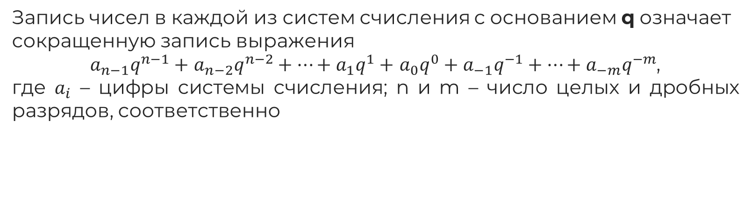
Системы счисления
Позиционные системы счисления
Запись чисел в каждой из систем счисления с основанием q означает
сокращенную запись выражения
$a_{n−1}q^{n−1}+$ $a_{n−2}q^{n−2}+…+a_{1}q^{1}+$ $a_{0}q^{0}+a_{−1}q^{−1}+…+a_{−m}q^{−m}$,
где $a_{i}$ – цифры системы счисления; n и m – число целых и дробных разрядов, соответственно
3 2 1 0 -1
$$1∗2^{3}+0∗2^{2}+1∗2^{1}+1∗2^{0}+1∗2^{−1}$$
1 0 1 1, 1
$$1∗8+0∗4+1∗2+1∗1+1∗0,5=11,5$$
Ульяновский государственный технический университет
ULSTU.RU

Slide 7
Системы счисления
Однородные системы счисления
Для всех разрядов (позиций) числа набор допустимых символов (цифр) одинаков. В качестве примера возьмем упоминавшуюся ранее 10-ю систему. При записи числа в однородной 10-й системе вы можете использовать в каждом разряде исключительно одну цифру от 0 до 9, таким образом, допускается число 450 (1-й разряд – 0, 2-й – 5, 3-й – 4), а 4F5 – нет, поскольку символ F не входит в набор цифр от 0 до 9.
Ульяновский государственный технический университет
ULSTU.RU

Slide 8
Системы счисления
Смешанная системы счисления
В каждом разряде (позиции) числа набор допустимых символов (цифр) может отличаться от наборов других разрядов. Яркий пример – система измерения времени. В разряде секунд и минут возможно 60 различных символов (от «00» до «59»), в разряде часов – 24 разных символа (от «00» до «23»).
Ульяновский государственный технический университет
ULSTU.RU

Slide 9
Системы счисления
Позиционные системы счисления
Самые распространенные позиционные системы счисления:
Десятичная
Двоичная
Восьмеричная
Шестнадцатеричная
Ульяновский государственный технический университет
ULSTU.RU

Slide 10


Системы счисления
Десятичная система счисления
Это одна из самых распространенных систем счисления. Именно её мы используем, когда называем цену товара и произносим номер автобуса. В каждом разряде (позиции) может использоваться только одна цифра из диапазона от 0 до 9. Основанием системы является число 10.
2 1 0
5 0 3
$$5∗{10}^{2}+0∗{10}^{1}+3∗{10}^{0}$$
$$5∗100+0∗10+3∗1=503$$
Ульяновский государственный технический университет
ULSTU.RU

Slide 11
Системы счисления
Двоичная система счисления
Эта система, в основном, используется в вычислительной технике.
Двоичная позиционная система счисления имеет основание 2 и использует для записи числа 2 символа (цифры): 0 и 1. В каждом разряде допустима только одна цифра — либо 0, либо 1.
9 8 7 6 5 4 3 2 1
1 1 1 1 1 0 1 1 1
$$1∗2^{8}+1∗2^{7}+1∗2^{6}+1∗2^{5}+1∗2^{4}+0∗2^{3}+1∗2^{2}+1∗2^{1}+1∗2^{0}$$
$$1∗256+1∗128+1∗64+1∗32+1∗16+0∗8+1∗4+1∗2+1∗1=503$$
Ульяновский государственный технический университет
ULSTU.RU

Slide 12


Системы счисления
Восьмеричная система счисления
8-я система счисления, как и двоичная, часто применяется в цифровой технике. Имеет основание 8 и использует для записи числа цифры от 0 до 7.
2 1 0
7 6 7
$$7∗8^{2}+6∗8^{1}+7∗8^{0}$$
$$7∗64+6∗8+7∗1=503$$
Ульяновский государственный технический университет
ULSTU.RU

Slide 13


Системы счисления
Шестнадцатеричная система счисления
Шестнадцатеричная система широко используется в современных компьютерах, например при помощи неё указывается цвет: #FFFFFF – белый цвет. Рассматриваемая система имеет основание 16 и использует для записи числа: 0, 1, 2, 3, 4, 5, 6, 7, 8, 9, A, B, C, D, E, F, где буквы равны 10, 11, 12, 13, 14, 15 соответственно.
2 1 0
1 F 7
$$1∗{16}^{2}+15∗{16}^{1}+7∗{16}^{0}$$
$$1∗256+15∗16+7∗1=503$$
Ульяновский государственный технический университет
ULSTU.RU

Slide 14
Вычислительные машины
Ульяновский государственный технический университет
ULSTU.RU

Slide 15
Вычислительные машины
Вычислительные машины
Вычислительная машина – механизм, электромеханическое или электронное устройство, предназначенное для автоматического выполнения математических операций.
Первыми приспособлениями для вычислений были счётные палочки, финикийские глиняные фигурки и т.п., предназначаемые для наглядного представления количества считаемых предметов. Такими приспособлениями пользовались, в первую очередь, торговцы и счетоводы того времени.
Постепенно из простейших приспособлений для счёта рождались всё более и более сложные устройства: абак (счёты), логарифмическая линейка, арифмометр, компьютер.
Ульяновский государственный технический университет
ULSTU.RU

Slide 16
Вычислительные машины
Арифмометры
В 1623 году Вильгельм Шиккард придумал «Считающие часы» – первый арифмометр, умевший выполнять четыре арифметических действия. Считающими часами устройство было названо потому, что, как и в настоящих часах, работа механизма была основана на использовании звёздочек и шестерёнок.
За этим последовали машины Блеза Паскаля («Паскалина», 1642 г.) и Готфрида Вильгельма Лейбница – арифмометр Лейбница.
Ульяновский государственный технический университет
ULSTU.RU

Slide 17
Вычислительные машины
Арифмометры
Лейбниц также описал двоичную систему счисления – один из ключевых принципов построения всех современных компьютеров. Однако вплоть до 1950-х многие последующие разработки (включая машины Чарльза Бэббиджа, ЭНИАК 1945 года и другие десятичные компьютеры) были основаны на более сложной в реализации десятичной системы счисления.
Ульяновский государственный технический университет
ULSTU.RU

Slide 18
Вычислительные машины
Арифмометры
В 1820 году Шарль Ксавье Тома де Кольмар создал первое серийно выпускавшееся механическое счётное устройство – арифмометр Томаса, который мог складывать, вычитать, умножать и делить. В основном, он был основан на работе Лейбница.
В 1845 году Израиль Штаффель представил счётную машину, которая кроме четырёх арифметических действий могла извлекать квадратные корни. Арифмометры, считающие десятичные числа, использовались до 1970-х.
Ульяновский государственный технический университет
ULSTU.RU

Slide 19
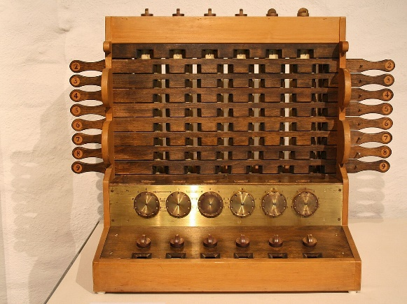
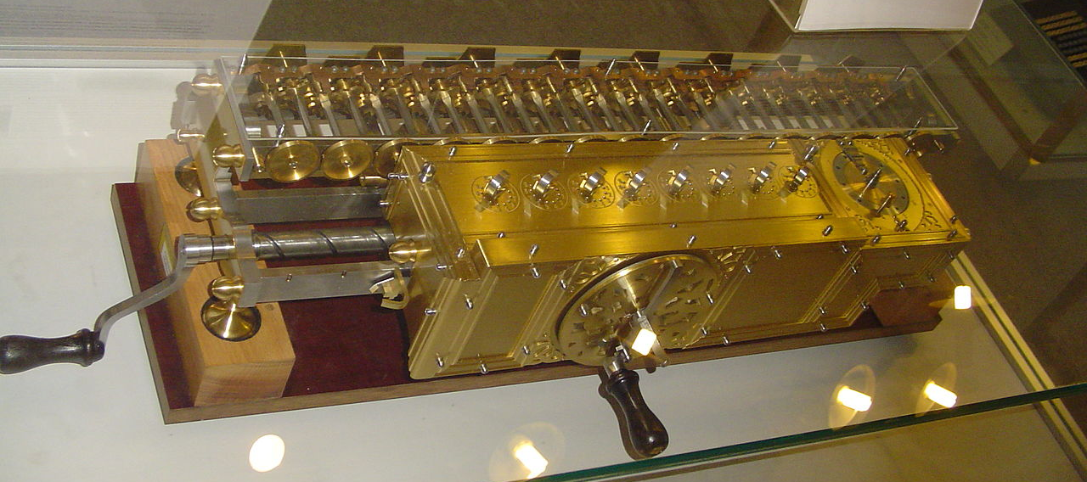
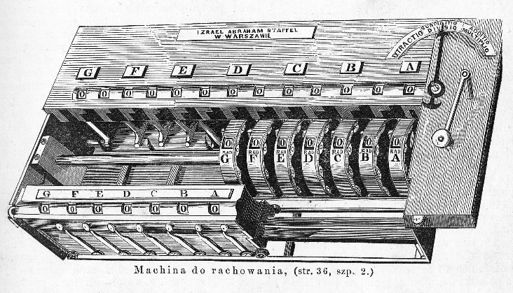
Вычислительные машины
Арифмометры
Считающие часы
Арифмометр Лейбница
Счётная машина Штаффеля
Ульяновский государственный технический университет
ULSTU.RU

Slide 20
Вычислительные машины
Арифмометры vs. ЭВМ
Первую вычислительную машину создали в 17-м веке, и использовали в ней десятичную систему.
Данная система оказалась неудобной для современных электронных машинах, поскольку требовалось производство устройств, способных работать в 10 состояниях, что привело бы к увеличению их цен и итоговых размеров машин.
Этих недостатков лишены элементы, работающие в двоичной системе.
Ульяновский государственный технический университет
ULSTU.RU

Slide 21
Вычислительные машины
Поколения ЭВМ
Можно выделить несколько поколений ЭВМ, в зависимости от используемой аппаратной базы:
Первое поколение ЭВМ
Второе поколение ЭВМ
Третье поколение ЭВМ
Персональные ЭВМ
Ограничивать временные рамки поколений сложно, так как в одно и то же время выпускались ЭВМ, относящиеся к разным поколениям, да и сам переход от поколения к поколению был не резким, а постепенным.
Ульяновский государственный технический университет
ULSTU.RU

Slide 22
Вычислительные машины
Первые электронные вычислительные машины
Первое поколение ЭВМ создавалось на электронных лампах.
Принцип работы электронной лампы следующий. Если на вход лампы подается логическая единица (например, напряжение 2 Вольта), то на выходе с лампы будет либо логический ноль (напряжение менее 1В), или логическая единица (2В). Логическая единица будет, если управляющее напряжение отсутствует, так как ток беспрепятственно пройдет от катода к аноду. Если же на сетку подать отрицательное напряжение, то электроны, идущие от катода к аноду, будут отталкиваться от сетки, и, в результате, ток протекать не будет, и на выходе с лампы будет логический ноль.
Ульяновский государственный технический университет
ULSTU.RU

Slide 23
Вычислительные машины
Первые электронные вычислительные машины
Используя этот принцип, строились все логические элементы ламповых ЭВМ.
Применение электронных ламп резко повысило вычислительные возможности ЭВМ, что способствовало быстрому переходу от первых автоматических релейных вычислительных машин к ламповым ЭВМ первого поколения.
Ульяновский государственный технический университет
ULSTU.RU

Slide 24
Вычислительные машины
Первые электронные вычислительные машины
Однако, не обошлось без проблем. К недостаткам использования электронных ламп относят их низкую надежность, высокое энергопотребление и большие габариты.
Первые ЭВМ были поистине гигантских размеров и занимали несколько комнат в научно-исследовательских институтах.
Ульяновский государственный технический университет
ULSTU.RU

Slide 25
Вычислительные машины
Первые электронные вычислительные машины
Обслуживание таких ЭВМ было крайне сложным и трудоемким, постоянно выходили из строя лампы, происходили сбои при вводе данных, и возникало множество других проблем. Не менее сложными и дорогостоящими приходилось делать и системы питания (нужно было прокладывать специальные силовые шины для обеспечения питания ЭВМ и делать сложную разводку, чтобы подвести кабели ко всем элементам), и системы охлаждения (лампы сильно грелись, от чего еще чаще выходили из строя).
Ульяновский государственный технический университет
ULSTU.RU

Slide 26
Вычислительные машины
Перфокарты
В 1804 году Жозеф Мари Жаккар разработал ткацкий станок, в котором вышиваемый узор определялся перфокартами. Серия карт могла быть заменена, и смена узора не требовала изменений в механике станка. Это было важной вехой в истории программирования.
Перфокарта – носитель информации из тонкого картона, представляет информацию наличием или отсутствием отверстий в определённых позициях карты. Наиболее широко перфокарты применялись во второй половине XX века для ввода и хранения данных в системах автоматизированной обработки информации.
Ульяновский государственный технический университет
ULSTU.RU

Slide 27
Вычислительные машины
Перфокарты
При работе с перфокартами в двоичном режиме перфокарта рассматривается как двумерный битовый массив; допустимы любые комбинации пробивок. Например, в системах IBM 701 машинное слово состояло из 36 бит; при записи данных на перфокарты в одной строке пробивок записывалось 2 машинных слова (последние 8 колонок не использовались), всего на одну перфокарту можно было записать 24 машинных слова.
Ульяновский государственный технический университет
ULSTU.RU

Slide 28
Вычислительные машины
Перфокарты
При работе с перфокартами в текстовом режиме каждая колонка обозначает один символ; таким образом, одна перфокарта представляет строку из 80 символов. Допускаются лишь некоторые комбинации пробивок. Наиболее просто кодируются цифры – одной пробивкой в позиции, обозначенной данной цифрой. Буквы и другие символы кодируются несколькими пробивками в одной колонке. Отсутствие пробивок в колонке означает пробел. В системе IBM/360 были определены комбинации пробивок для всех 256 значений байта (например, пустой символ NUL обозначался комбинацией 12-0-1-8-9), так что фактически в текстовом режиме можно было записывать и любые двоичные данные.
Ульяновский государственный технический университет
ULSTU.RU

Slide 29
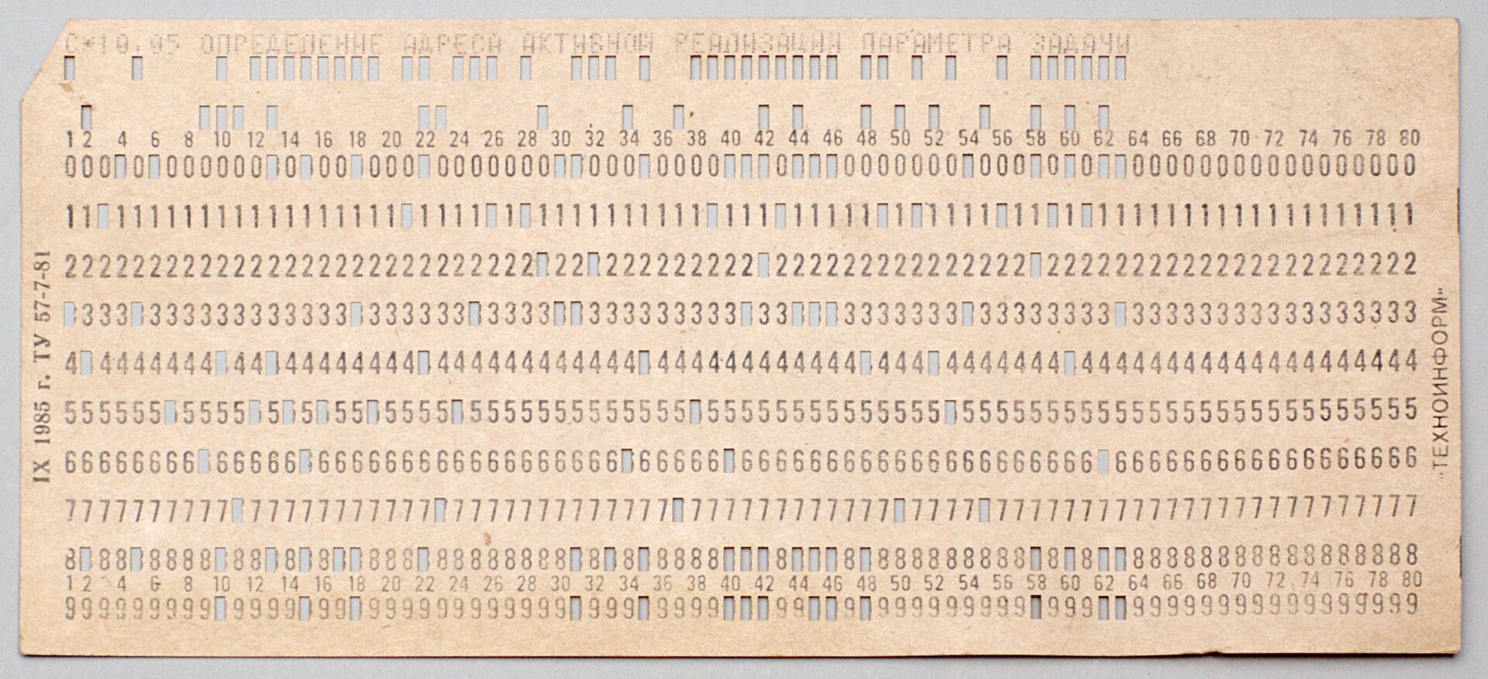
Вычислительные машины
Перфокарты
Ульяновский государственный технический университет
ULSTU.RU

Slide 30
Вычислительные машины
Второе поколение
Основой ЭВМ второго поколения стало использование новой элементной базы – полупроводниковых транзисторов (триодов) либо биполярных транзисторов, составляющих основную часть конструкции ЭВМ.
Принцип работы полупроводниковых транзисторов не сильно отличается от принципа работы электронных ламп. Однако, их использование позволило значительно усовершенствовать ЭВМ без существенных изменений в структурной схеме. Так производительность ЭВМ выросла примерно на два порядка, а габариты уменьшились на порядок. Значительно (на несколько порядков) повысилась надежность.
Ульяновский государственный технический университет
ULSTU.RU

Slide 31
Вычислительные машины
Третье поколение
Основой третьего поколения послужила технология интегральных схем. Использование интегральных схем позволило получить ряд преимуществ:
1. Увеличилась надежность ЭВМ.
2. За счет повышения плотности упаковки электронных схем, уменьшилось время передачи сигнала по проводникам и, как следствие, увеличилось быстродействие ЭВМ.
Ульяновский государственный технический университет
ULSTU.RU

Slide 32
Вычислительные машины
Третье поколение
Основой третьего поколения послужила технология интегральных схем. Использование интегральных схем позволило получить ряд преимуществ:
3. Производство интегральных схем хорошо поддается автоматизации.
4. Высокая плотность упаковки электронных схем уменьшила на несколько порядков габариты, массу и потребляемую мощность ЭВМ.
Ульяновский государственный технический университет
ULSTU.RU

Slide 33
Вычислительные машины
Работа с кодами
Чтобы компьютер мог работать с двоичными числами (кодами), необходимо чтобы они где-то хранились. Для хранения каждой отдельной цифры применяется триггер, представляющий собой электронную схему. Он может находится в 2-х состояниях, одно из которых соответствует нулю, другое – единице. Для запоминания отдельного числа используется регистр – группа триггеров, число которых соответствует количеству разрядов в двоичном числе. А совокупность регистров – это оперативная память. Число, содержащееся в регистре – машинное слово.
Ульяновский государственный технический университет
ULSTU.RU

Slide 34
Вычислительные машины
Работа с кодами
Для упрощения доступа к регистрам их нумеруют. Номер называется адресом регистра. Например, если необходимо сложить 2 числа – достаточно указать номера ячеек (регистров), в которых они находятся, а не сами числа. Адреса записываются в 8- и 16-ричной системах, поскольку переход от них к двоичной системе и обратно осуществляется достаточно просто. Для перевода из 2-й в 8-ю число необходимо разбить на группы по 3 разряда справа налево, а для перехода к 16-ой — по 4. Если в крайней левой группе цифр не достает разрядов, то они заполняются слева нулями, которые называются ведущими.
Ульяновский государственный технический университет
ULSTU.RU

Slide 35
Переводы чисел в разные СС
Ульяновский государственный технический университет
ULSTU.RU

Slide 36
Переводы чисел в разные СС
Переводы чисел в разные СС
Иногда требуется преобразовать число из одной системы счисления в другую, поэтому рассмотрим способы перевода между различными системами.
Преобразование в десятичную систему счисления.
Преобразование из десятичной системы счисления в другие (целая и дробная части).
Преобразование из двоичной в восьмеричную систему.
Преобразование из двоичной в шестнадцатеричную систему.
Преобразование в двоичную систему из восьмеричной.
Преобразование в двоичную систему из шестнадцатеричной.
Ульяновский государственный технический университет
ULSTU.RU

Slide 37
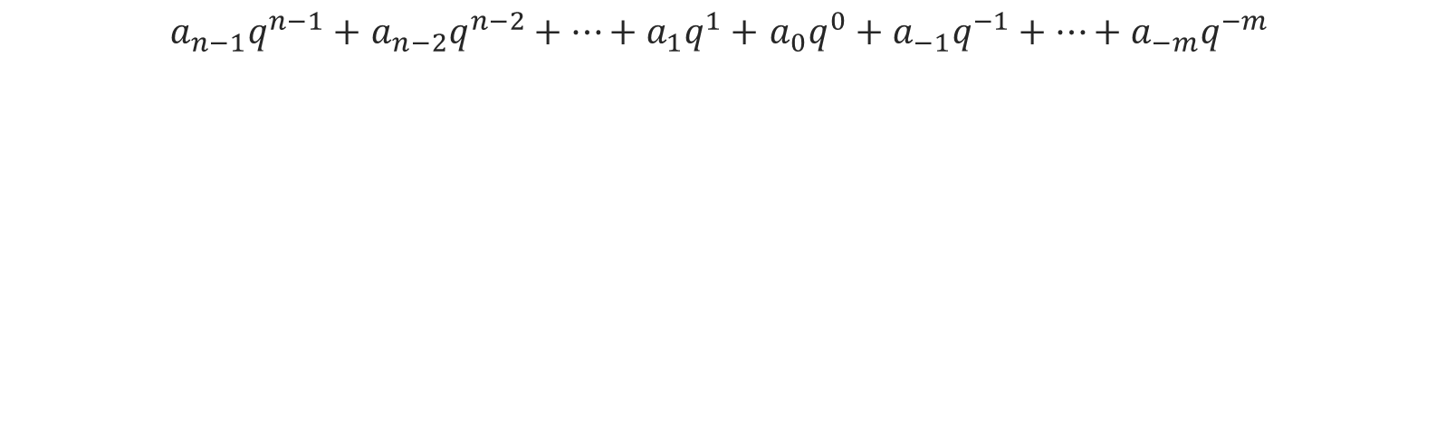
Переводы чисел в разные СС
Преобразование в десятичную систему счисления
$a_{n−1}q^{n−1}+$ $a_{n−2}q^{n−2}+…+a_{1}q^{1}+$ $a_{0}q^{0}+a_{−1}q^{−1}+…+a_{−m}q^{−m}$
Ульяновский государственный технический университет
ULSTU.RU

Slide 38
Переводы чисел в разные СС
Преобразование из десятичной системы счисления
Целая часть:
Последовательно делим целую часть десятичного числа на основание системы, в которую переводим, пока десятичное число не станет равно нулю.
Полученные при делении остатки являются цифрами искомого числа. Число в новой системе записывают, начиная с последнего остатка.
Ульяновский государственный технический университет
ULSTU.RU

Slide 39
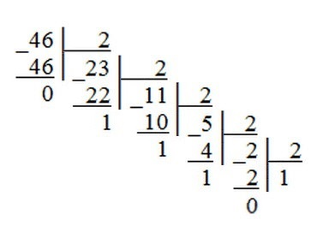
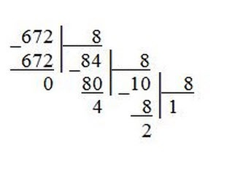
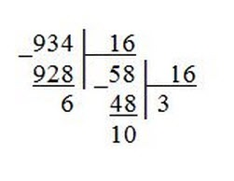
Переводы чисел в разные СС
Преобразование из десятичной системы счисления
46=101110 672=1240 934=3A6
Ульяновский государственный технический университет
ULSTU.RU

Slide 40
Переводы чисел в разные СС
Преобразование из десятичной системы счисления
Дробная часть:
Дробную часть десятичного числа умножаем на основание системы, в которую требуется перевести. Отделяем целую часть. Продолжаем умножать дробную часть на основание новой системы, пока она не станет равной 0.
Число в новой системе составляют целые части результатов умножения в порядке, соответствующем их получению.
Ульяновский государственный технический университет
ULSTU.RU

Slide 41
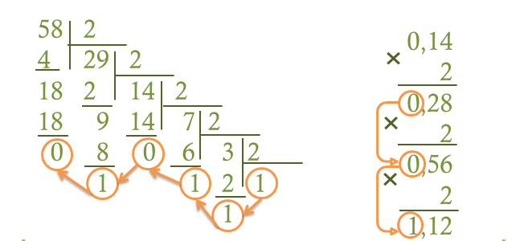
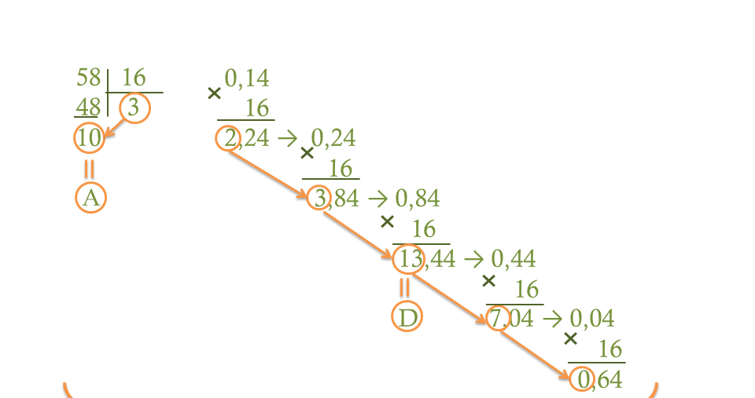
Переводы чисел в разные СС
Преобразование из десятичной системы счисления
58,14=111010,00100011110
58,14=3A.23D70A3D70A
Ульяновский государственный технический университет
ULSTU.RU

Slide 42

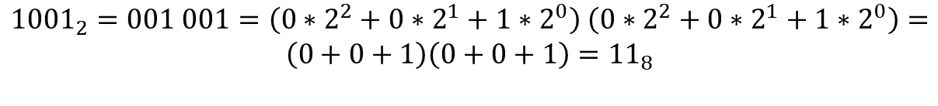
Переводы чисел в разные СС
Преобразование из двоичной в восьмеричную систему
Для перевода в восьмеричную – разбиваем двоичное число на группы по 3 цифры справа налево, а недостающие крайние разряды заполняем ведущими нулями. Далее преобразуем каждую группу, умножая последовательно разряды на $2^{n}$, где n – номер разряда.
$${1001}_{2}=001 001=\left(0∗2^{2}+0∗2^{1}+1∗2^{0}\right) \left(0∗2^{2}+0∗2^{1}+1∗2^{0}\right)=$$
$$\left(0+0+1\right)\left(0+0+1\right)={11}_{8}$$
Ульяновский государственный технический университет
ULSTU.RU

Slide 43
Переводы чисел в разные СС
Преобразование из двоичной в восьмеричную систему
Для перевода в шестнадцатеричную – разбиваем двоичное число на группы по 4 цифры справа налево, затем – аналогично преобразованию из 2-й в 8-ю.
$${101001}_{2}=0010 1001=\left(0∗2^{3}+0∗2^{2}+1∗2^{1}+0∗2^{0}\right) \left(1∗2^{3}+0∗2^{2}+0∗2^{1}+1∗2^{0}\right)=$$
$$\left(0+0+2+0\right)\left(8+0+0+1\right)={29}_{16}$$
Ульяновский государственный технический университет
ULSTU.RU

Slide 44

Переводы чисел в разные СС
Преобразование в двоичную систему из восьмеричной
Преобразуем каждый разряд восьмеричного числа в двоичное 3-х разрядное число делением на 2, недостающие крайние разряды заполним ведущими нулями.
${45}_{8}= \left(100\right) \left(101\right)=$ ${100101}_{2}$
Ульяновский государственный технический университет
ULSTU.RU

Slide 45

Переводы чисел в разные СС
Преобразование в двоичную систему из шестнадцатеричной
Преобразуем каждый разряд шестнадцатеричного числа в двоичное 4-х разрядное число делением на 2, недостающие крайние разряды заполняем ведущими нулями.
${7B}_{16}= \left(0111\right) \left(1011\right)=$ ${01111011}_{2}$
Ульяновский государственный технический университет
ULSTU.RU

Slide 46

Переводы чисел в разные СС
Преобразование дробной части двоичной системы в 8- и 16-ую
Перевод дробной части осуществляется также, как и для целых частей числа, за тем лишь исключением, что разбивка на группы по 3 и 4 цифры идёт вправо от десятичной запятой, недостающие разряды дополняются нулями справа.
${1001,01}_{2}= (001)\left(001\right)(010)=$ ${11,2}_{8}$
Ульяновский государственный технический университет
ULSTU.RU

Slide 47
Операции над числами в двоичной СС
Ульяновский государственный технический университет
ULSTU.RU

Slide 48
Операции над числами в двоичной СС
Операции над числами в двоичной СС
Сложение
Вычитание
Умножение
Деление
Ульяновский государственный технический университет
ULSTU.RU

Slide 49
Операции над числами в двоичной СС
Сложение
Правила сложения двоичных чисел похожи на привычные нам: сложение происходит поразрядно справа налево, при этом важно помнить о переносе чисел в новый разряд.
Всего в двоичной системе две цифры – 0 и 1. Если сложить 1 и 1, мы получим переполнение, а значит, единица пойдёт в следующий разряд, результатом станет 10.
0 | + | 0 | = | 0
0 | + | 1 | = | 1
1 | + | 0 | = | 1
1 | + | 1 | = | 10
1100
+
101
1
0
0
0
1
Ульяновский государственный технический университет
ULSTU.RU

Slide 50
Операции над числами в двоичной СС
Вычитание
Правила двоичного вычитания тоже ничем не отличаются от десятичного. Мы также вычитаем поразрядно и, если нужно, занимаем единицу из старшего разряда.
0 | - | 0 | = | 0
0 | - | 1 | = | 1*
1 | - | 0 | = | 1
1 | - | 1 | = | 0
1100
-
11
1
0
0
1
Ульяновский государственный технический университет
ULSTU.RU

Slide 51
Операции над числами в двоичной СС
Умножение
Умножение в двоичной системе, как в десятичной, основано на сложении – и умении считать в столбик.
110
0 | * | 0 | = | 0
0 | * | 1 | = | 0
1 | * | 0 | = | 0
1 | * | 1 | = | 1
*
10
+
000
110
1100
Ульяновский государственный технический университет
ULSTU.RU

Slide 52
Операции над числами в двоичной СС
Деление
Правила деления двоичных чисел похожи на деление десятичных. Рисуем привычный «столбик», умножаем, вычитаем, получаем результат.
1100
10
-
10
1
1
0
-
100
10
00
-
00
0
Ульяновский государственный технический университет
ULSTU.RU

Slide 53
Спасибо за внимание!
Рады видеть Вас на наших мероприятиях!
2023

